Slide 1
Web-Engineering II
Moritz Bästlein, Marco Heumann, Edwin Neubauer, Hendrik Niemann, Marco Schenkel

Slide 2
Gliederung
Idee
Architektur
Persistenz
Sicherheit
Usability
Demo

Slide 3
Idee
Gemeinsames Arbeiten
Arbeitsverteilung
Ordentliche Lehrmittel

Slide 4
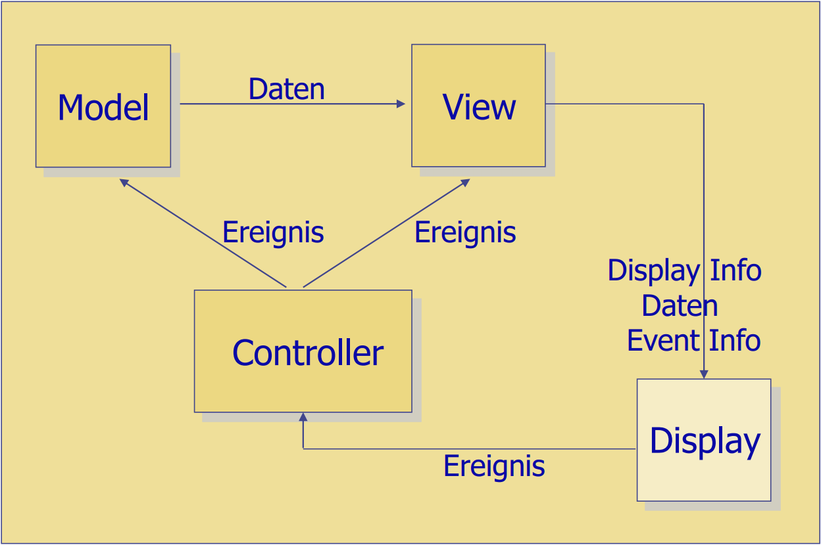
Architektur - MVC

Slide 5
Architektur - MVC
div. Views, alle „thin“, mit einer Ausnahme:
document_create, zentrale View mit AJAX über RESTful API

Slide 6
Architektur
Tomcat7
MySQL
jQuery
Chosen
Hibernate
pdfLatex

Slide 7
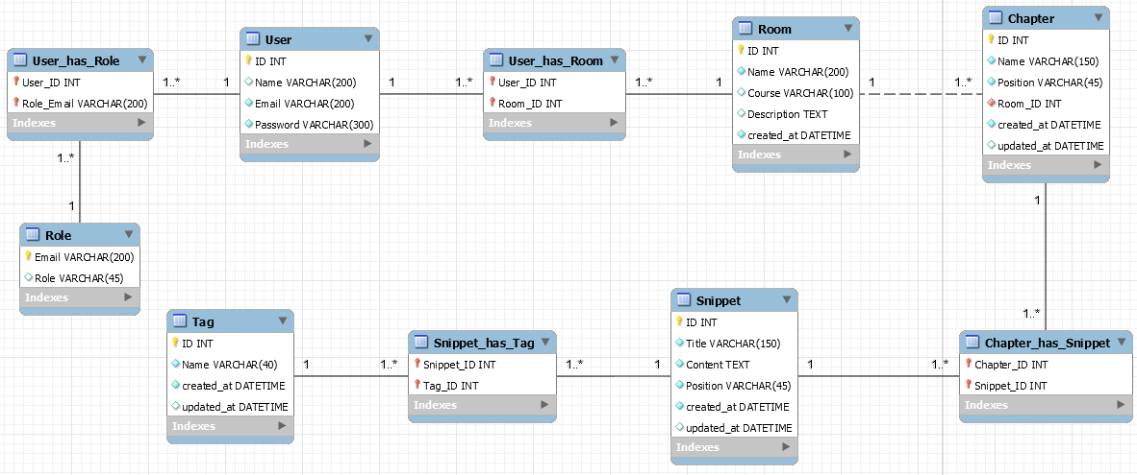
Persistenz - Datenbankmodell

Slide 8
Persistenz - Kommunikation zur Datenbank
Hibernate 4.3.8
Config.xml
Model- / EntityClass
AccessClass

Slide 9
Sicherheit
Form-Based Authentication
Abgleich via MySQL
Passwörter MD5
Sessionmanagement durch Tomcat

Slide 10
Usability
Einheitliches Design
Übersichtlichkeit
Einfachheit
Schnelle Reaktionszeiten über AJAX

Slide 11
Demo

